Slide 1
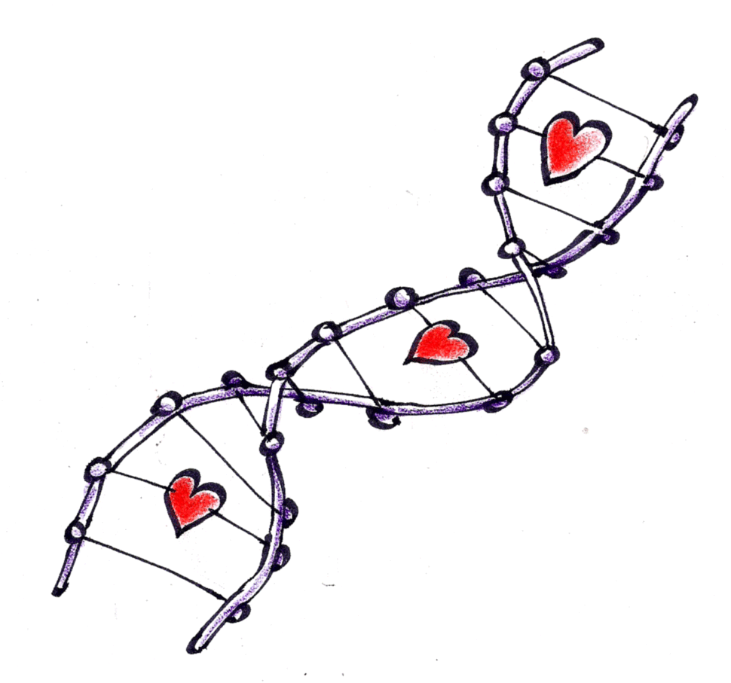
A rede humana de apoio às pessoas com neurofibromatoses
Dr. Luiz Oswaldo Carneiro Rodrigues
Professor Titular
Coordenador Clínico do Centro de Referência em Neurofibromatoses
Hospital das Clínicas da Universidade Federal de Minas Gerais

Slide 2

Neurofibromatoses
São doenças genéticas que atingem cerca de oitenta mil pessoas no Brasil e que fazem parte do grande grupo das doenças raras.

Slide 3
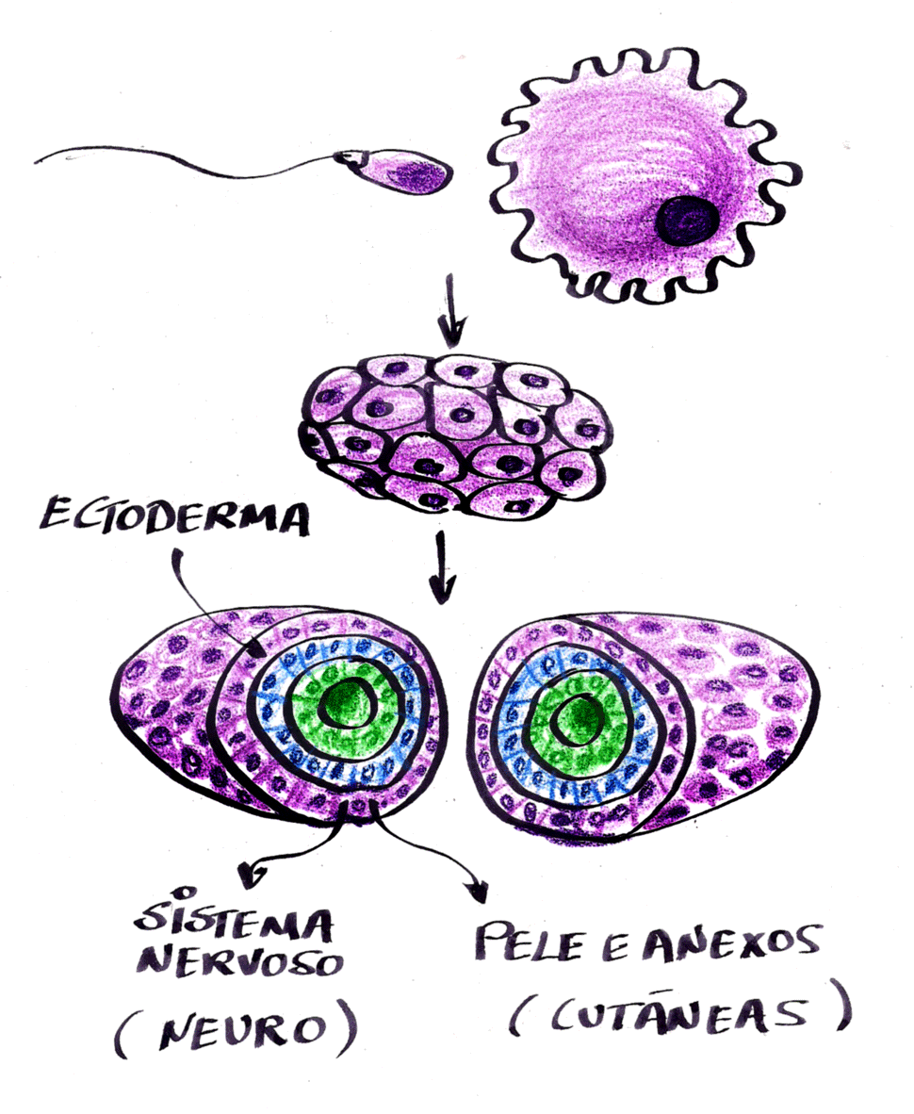
As NF constituem três doenças distintas, que possuem com comum o aparecimento de tumores no sistema nervoso e na pele:
NF1, NF2 e Schwannomatose
No restante de sua apresentação, cada uma das NF é completamente distinta das demais

Slide 4
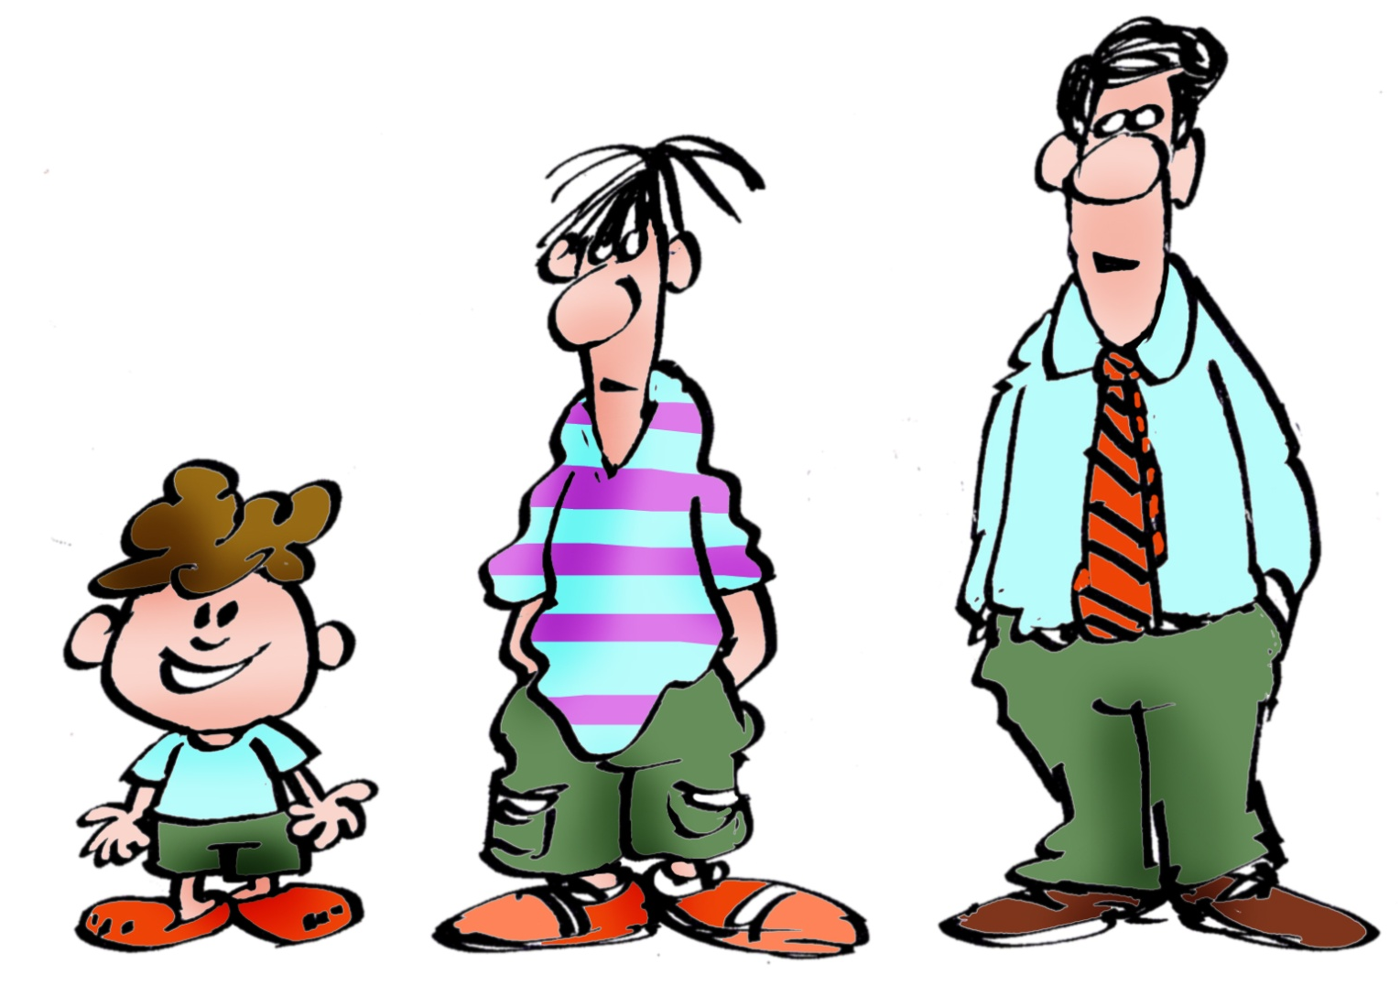
TIPOS | NF1 | NF2 | Schwannomatose
Início típico das manifestações | Infância | Adolescência e início da vida adulta | Vida adulta > 30 anos
A mais encontrada delas, a NF1, geralmente apresenta-se desde a infância e sua manifestação mais comum são as dificuldades de desenvolvimento psicomotor.
A NF2, mais rara, geralmente é diagnosticada na juventude e acomete a audição e o equilíbrio.
A Schwannomatose é mais rara e mais tardia, e seu principal sintoma é a dor.

Slide 5
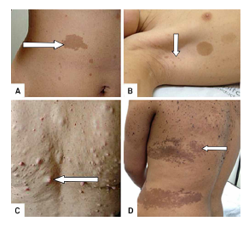
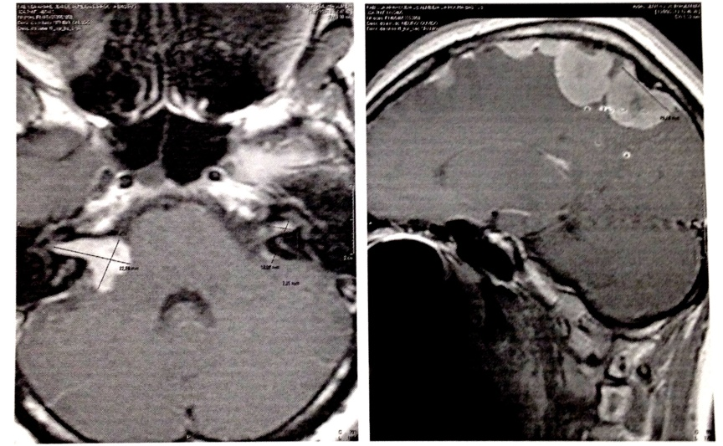
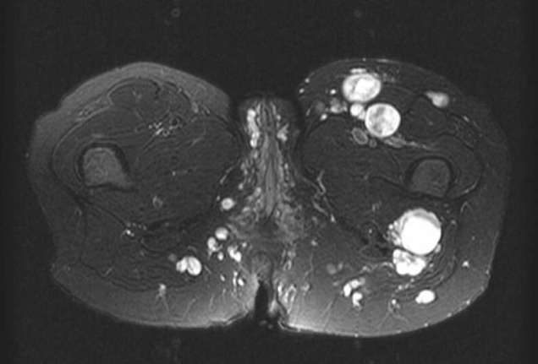
Características | NF1 | NF2 | Schwannomatose
Manifestações típicas | Manchas café-com-leite, efélides, neurofibromas | Perda auditiva ou distúrbios do equilíbrio | Dor persistente

Slide 6
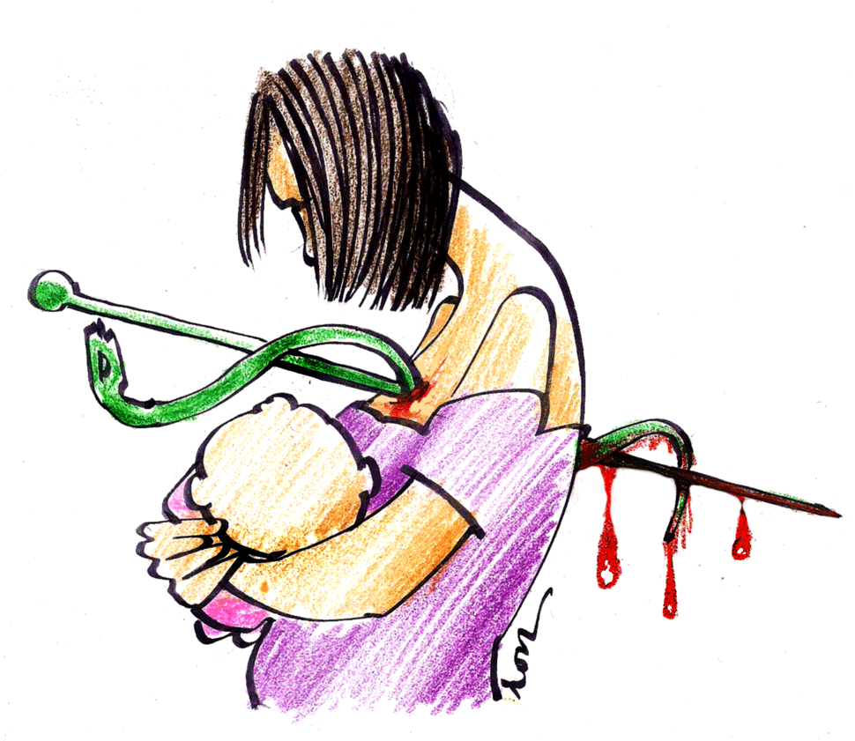
Cura ou tratamento?
A medicina ainda não tem cura para as NF, mas todas elas possuem tratamentos que podem melhorar a qualidade e a duração da vida das pessoas afetadas.

Slide 7
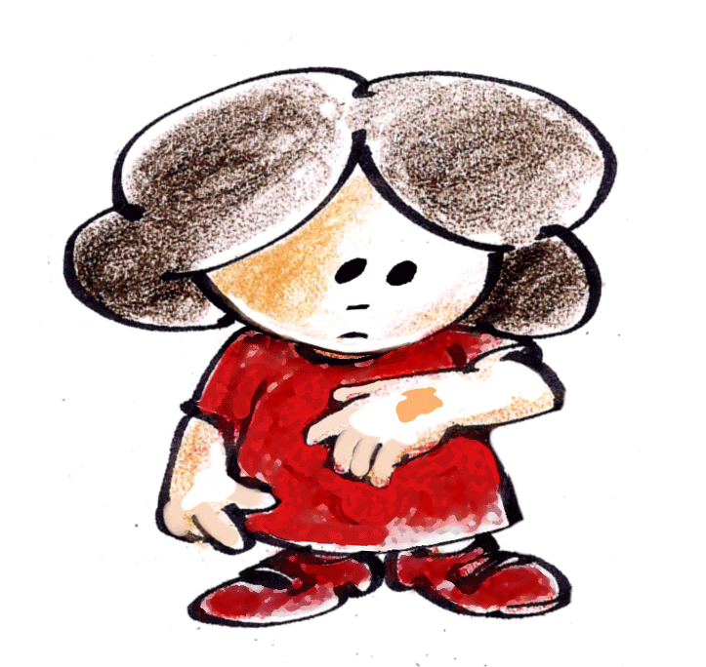
Maior demanda
A principal demanda das pessoas e famílias com NF é por informação confiável, porque as doenças raras, apesar de afetarem cerca de 3% da população mundial, não podem ser compreendidas em profundidade por todos os profissionais da saúde.

Slide 8
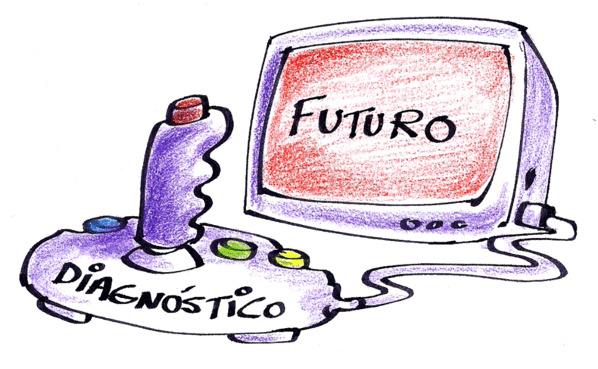
Informação direta
Informação pessoal durante os atendimentos clínicos no Centro de Referência em Neurofibromatoses do Hospital das Clínicas da Universidade Federal de Minas Gerais (cerca de 1 mil famílias atendidas em 12 anos de existência)

Slide 9
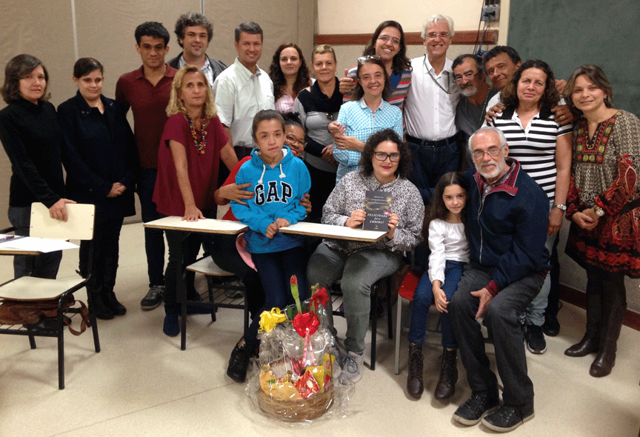
Reuniões mensais
Reuniões mensais de pessoas com NF e suas famílias e profissionais de saúde (que vêm ocorrendo há 14 anos de forma ininterrupta)

Slide 10

Cartilhas didáticas
Publicação e distribuição de cartilhas didáticas, escritas em linguagem acessível (“As manchinhas da Mariana”, na terceira edição, com tradução para o inglês, espanhol e alemão e cerca de 5 mil exemplares distribuídos)

Slide 11
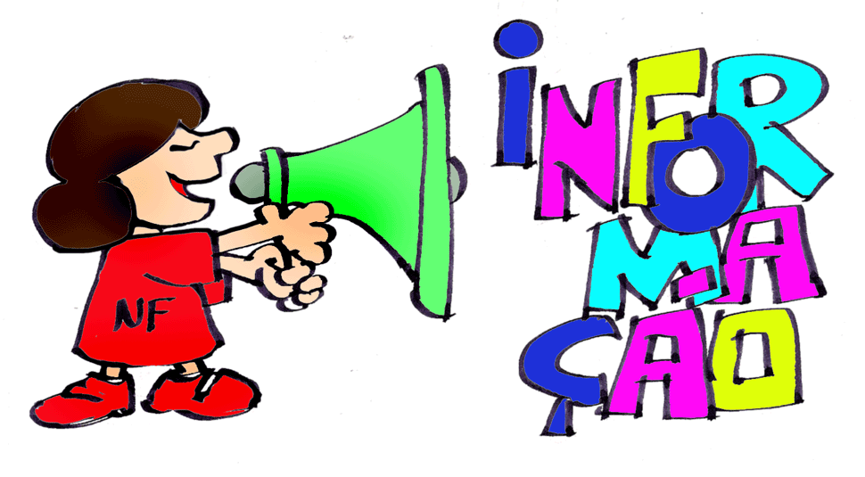
Palestras
Palestras educativas em congressos da área de saúde, em escolas e instituições públicas

Slide 12
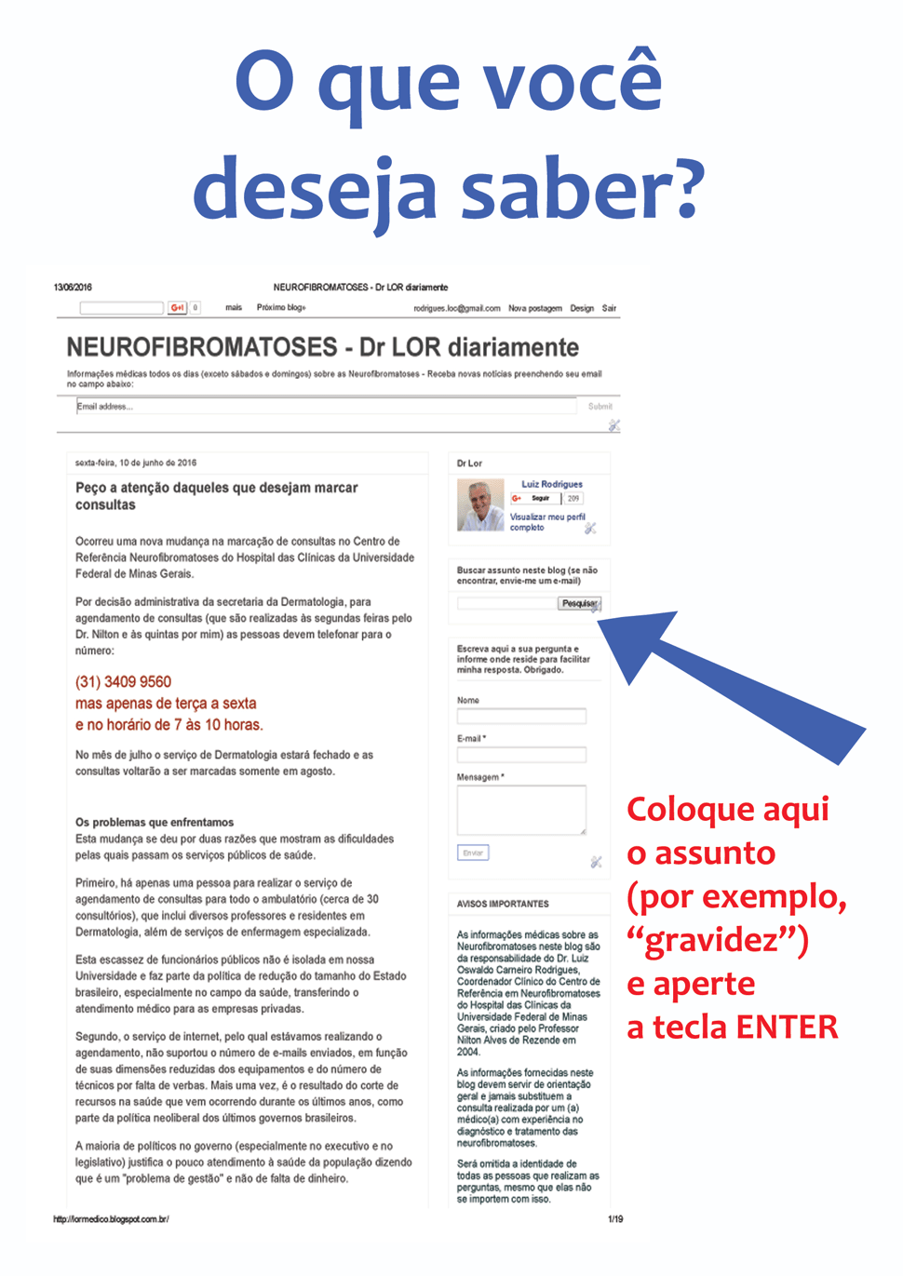
Internet
Publicação de informações em página na internet
Manutenção de blog na internet com sistema de perguntas e respostas (cerca de 300 temas já abordados, com média de 12 mil acessos mensais);

Slide 13
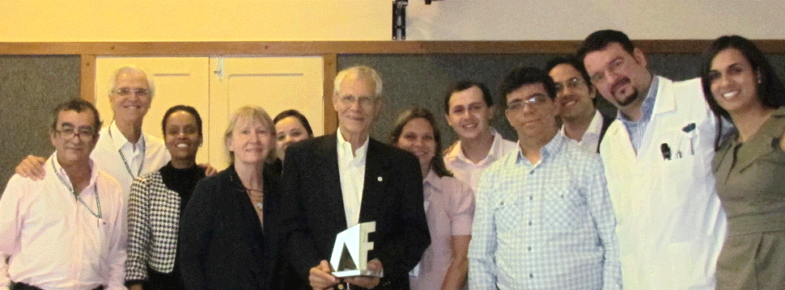
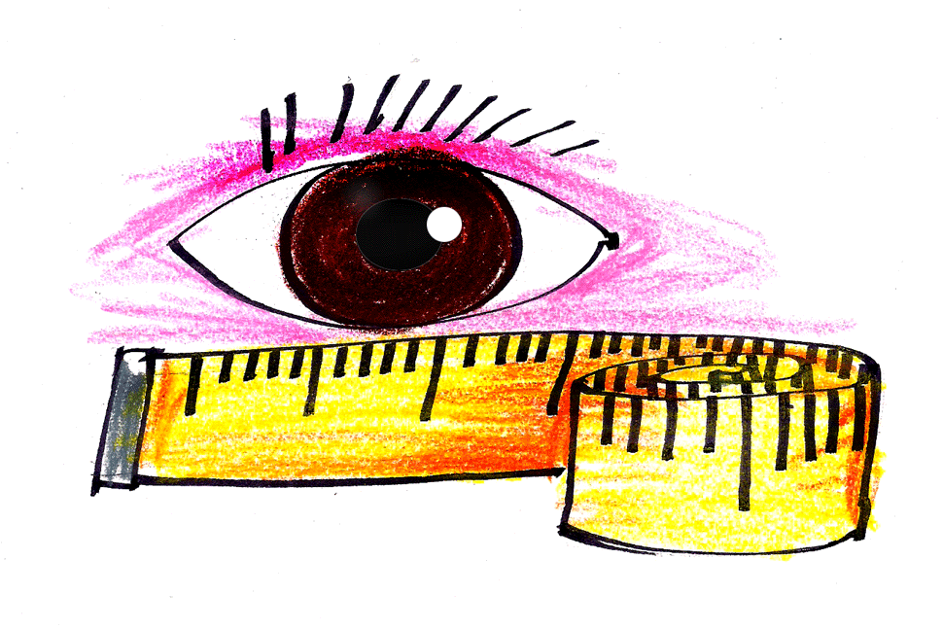
Formação de recursos humanos
Apoio a pesquisas de alunos de iniciação científica (5), mestrado (8) e doutorado (4) nas áreas de medicina, fonoaudiologia, psicologia, nutrição, biologia molecular e fisioterapia;

Slide 14

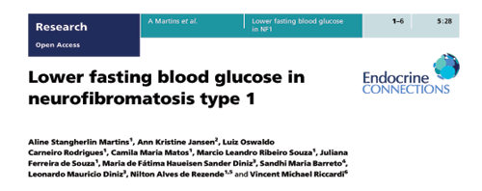
Publicação de artigos científicos
Revistas especializadas (18) e congressos nacionais (8) e internacionais (32);

Slide 15

Curso de Capacitação
Para profissionais e familiares envolvidos no cuidados de pessoas com neurofibromatoses.

Slide 16

Movimentos sociais
Movimentos junto a entidades políticas para promoção do reconhecimento legal das necessidades especiais das pessoas afetadas pelas NF.

Slide 17
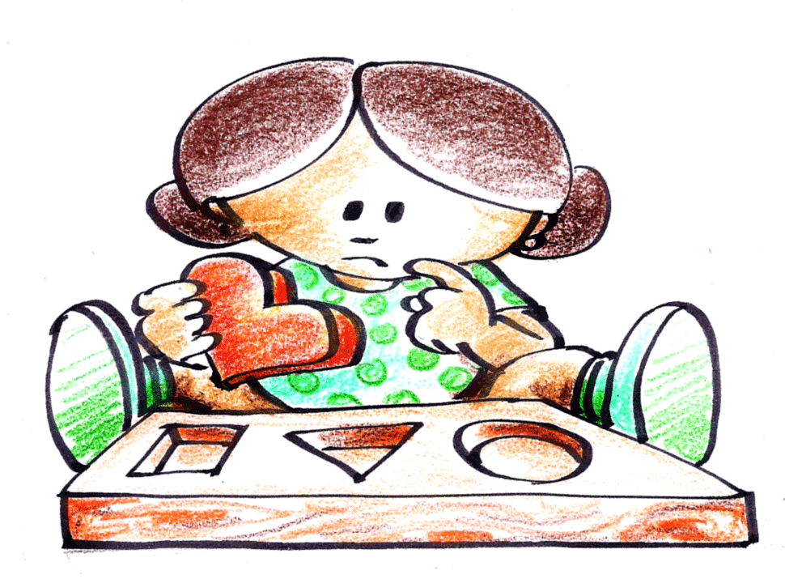
Rede humana de apoio
Uma parte das pessoas com NF apresenta dificuldades de inserção social, o que faz com que elas necessitem de apoio de familiares e amigos para levarem uma vida adequada.
Esta rede de apoio precisa ter origem nas demandas da pessoa afetada pela NF, em função de sua maior ou menor necessidade de cuidados especiais.

Slide 18
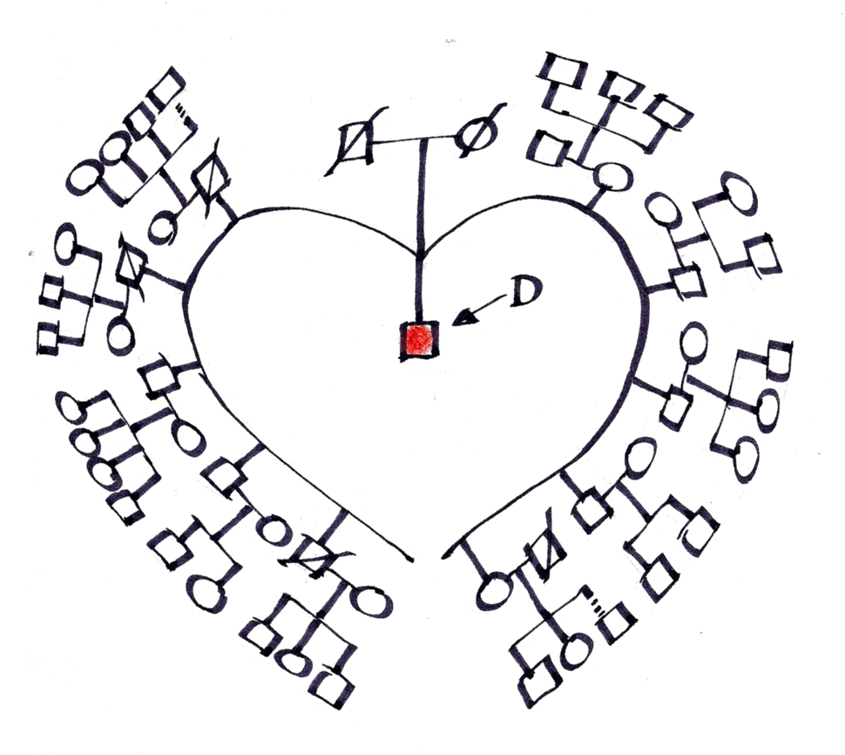
Família e amigos
Os familiares formam o primeiro elo da pessoa com NF com a sociedade.
Em seguida, vêm os amigos, que devem ser conscientizados dos problemas e dificuldades das pessoas afetadas pela NF, para que possam compreender melhor seu comportamento.

Slide 19

Escola
Os professores e a escola constituem outro passo importante, especialmente para as pessoas com NF1.
Eles devem receber laudos e cartilhas que possam auxiliar os profissionais da educação a exercerem o seu papel de desenvolvimento do potencial humano das pessoas com NF1.

Slide 20

Profissionais da saúde
O nível seguinte de apoio deve ser formado pelos profissionais da saúde no bairro da pessoa afetada pela NF1, os quais precisam ser informados da existência e característica da doença por meio das cartilhas especializadas e dos endereços adequados na internet.
O Programa de Saúde da Família, os Postos de Atendimento e os demais segmentos do Sistema Único de Saúde devem ser mobilizados progressivamente para o atendimento das pessoas com NF.

Slide 21
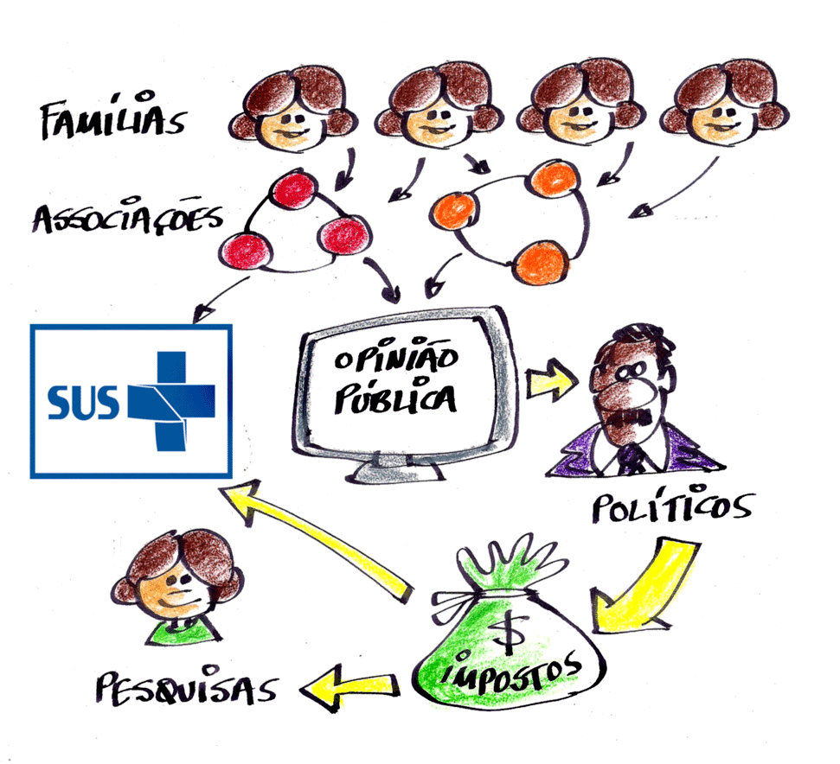
Associações
Esta rede humana de apoio às pessoas com NF1 pode ser fortalecida pela participação em associações como a AMAVI, a AMANF e outras, que precisam compreender o seu papel político de formação de uma representação social da doença junto à sociedade e, desta forma, influenciar as decisões coletivas nas políticas públicas de bem-estar social e direitos humanos.

Slide 22
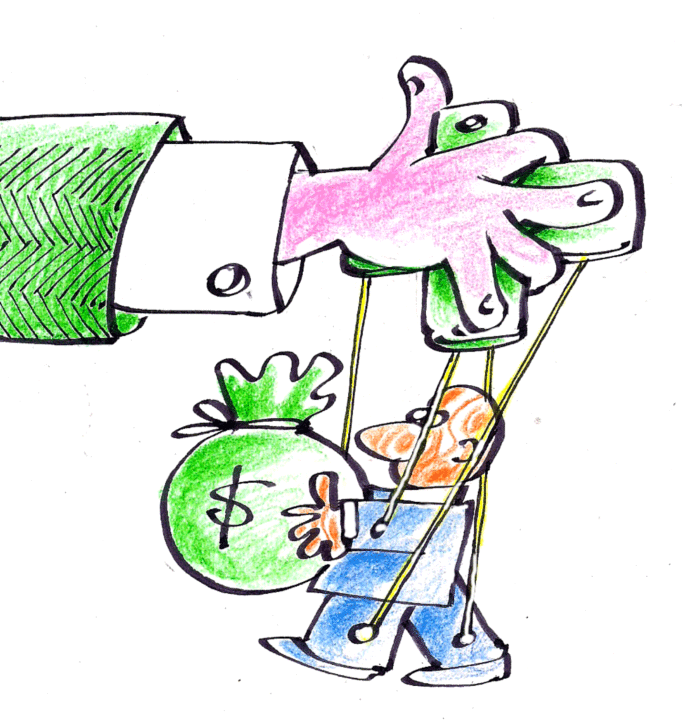
Política
A imagem social construída para as NF poderá influenciar a política nacional de saúde, a política de formação de recursos humanos destinados ao seu cuidado, assim como o financiamento para pesquisas científicas que venham a contribuir para mais qualidade de vida para as pessoas afetadas.

Slide 23
O círculo virtuoso
Ciência
Governos
Política
O círculo virtuoso desta rede humana de apoio às pessoas com NF é formado por autoestima, amor familiar, amizade, empatia profissional, espírito público, justiça social e solidariedade.
Saúde Pública
Pessoa com NF
Escola
Imagem Pública
Família e amigos
Associação
de Apoio

Slide 24
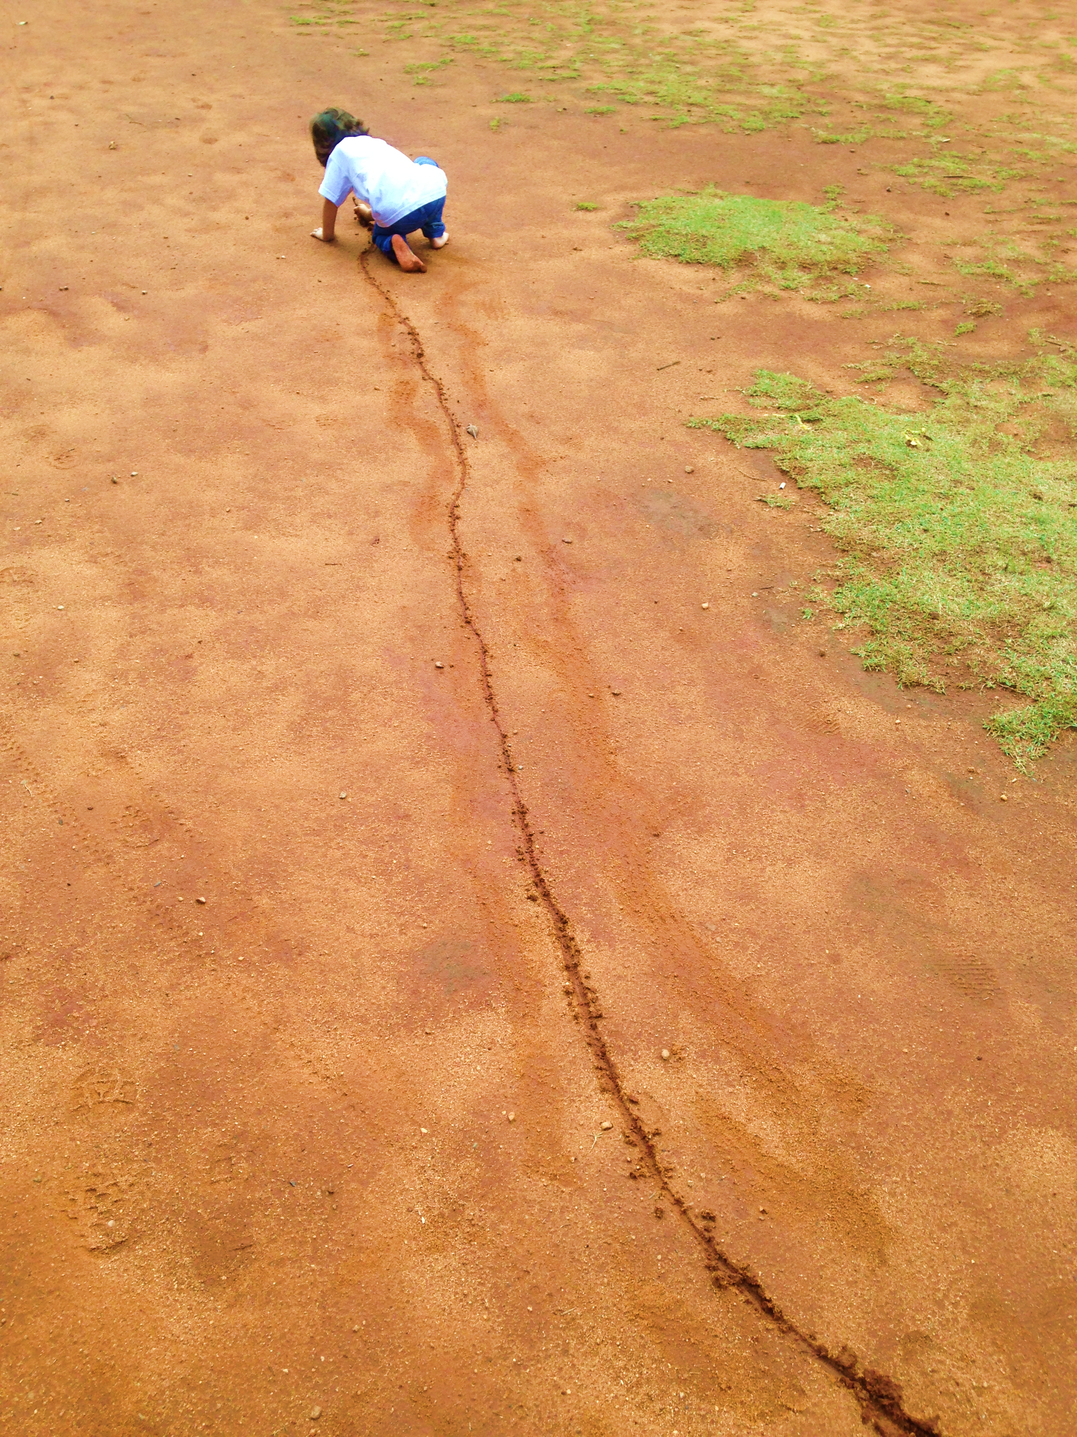
Obrigado pela atenção
Contatos
rodrigues.loc@gmail.com
www.lormedico.blogspot.com.br
www.amanf.org.br

